Slide 1
Programiranje grananje
Nataša Zvonar

Slide 2
OSNOVNI POJMOVI-ponavljanje
PROGRAMIRANJE je proces izrade programa.
VARIJABLA je simboličko ime za memorijsku lokaciju (sadržaj se može mijenjati tokom izvođenja programa).
Varijable imenujemo sami- pri tome se treba pridržavati pravila imenovanja varijabli pojedinog programskog jezika. - ime varijable smije sadržavati samo brojeve, velika i mala slova abecede te crticu
- ime varijable ne smije započeti brojem, ne smije biti razmaka među riječima.
Tipovi podataka:
brojevi (cijeli, decimalni), znakovni niz – string, logički tip (True, False)

Slide 3
Označi ispravno napisana imena varijabli:
Nova varijabla
Varijabla2
varijabla_dva
var_2
2_varijabla

Slide 4
Označi ispravno napisana imena varijabli:
Nova varijabla
Varijabla2
varijabla_dva
var_2
2_varijabla
-
+
+
+
-

Slide 5
varijable
Varijabla s pridruženom vrijednošću
Varijabla čiju vrijednost pridružujemo naredbom unosa INPUT
Varijabli znakom = pridružujemo vrijednost
Varijablu unosimo koristeći naredbu input
Brojčani tip varijable
Brojčani tip varijable
Znakovni tip varijable
Znakovni tip varijable
Želimo li ispisati vrijednost koju smo pohranili u varijablu, koristit ćemo naredbu print().

Slide 6
PONOVIMO

Slide 7
aritmetički operatori

Slide 8
Kako radi program?
Programski jezik Python izvršava naredbe slijedno – jednu za drugom i to onim redoslijedom kako su napisane.
Tri osnovna dijela izvršavanja računalnog programa su:
Unos podataka (ULAZ)
Obrada podataka (OBRADA)
Ispis rezultata obrade (IZLAZ)
ulaz
obrada
izlaz

Slide 9
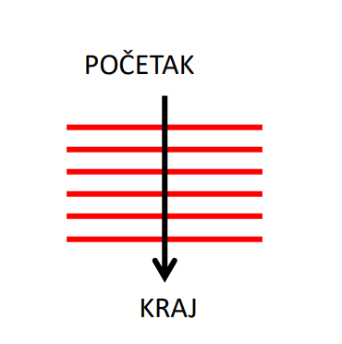
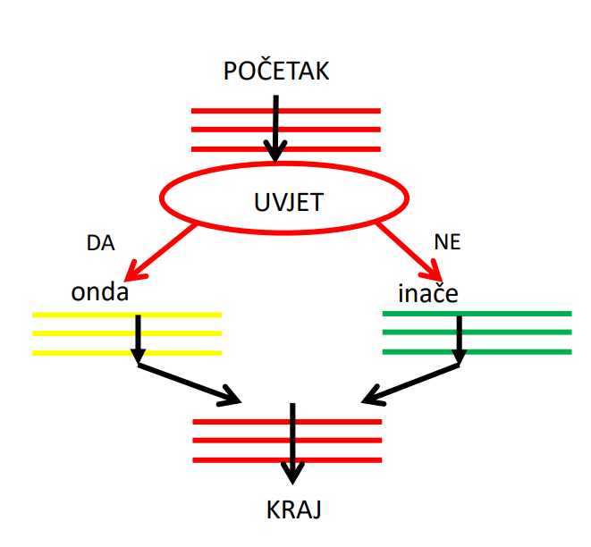
Vrste algoritama
Algoritam je uputa kako riješiti neki problem. Pri tome se problem rastavi na manje dijelove - korake. Rješavanjem algoritma korak po korak dolazimo do rješenja problema.
ALGORITAM SLIJEDA
ALGORITAM GRANANJA
ALGORITAM PONAVLJANJA
Petlja (eng. loop) omogućuje
da se dio algoritma ponavlja
više puta.
Postoje dvije vrste petlje:
petlja s unaprijed zadanim
brojem ponavljanja
(for petlja)
petlja s provjerom uvjeta
(while petlja).
5. razred
6. razred
Naredbe slijede jedna za drugom
Program se odvija ovisno o uvjetu

Slide 10
preporuke prije samog Pisanja koda
Dobro pročitaj zadatak (barem 2 puta)
Prepoznaj koja je vrsta algoritma u pitanju (slijed, grananje ili ponavljane)
Prepoznaj jesu li vrijednosti unaprijed definirane ili ih unosimo naredbom unosa
Prepoznaj s kojim tipom podatka varijable radiš (brojčane ili znakovne)

Slide 11
KORACI U STVARANJU PROGRAMA
Pokreni Python
Nakon izmjene ponovno spremi računalni program (CTRL +S)
Ako je potrebno izmjeni računalni program
Pohrani računalni program (CTRL+S)
Napiši računalni program
Izvrši program (F5)

Slide 12
Primjer slijeda
1. Napiši program koji broj 5 uvećava 3 puta
Program ispisuje traženi broj uvećan 3 puta
KOD ALGORITMA SLIJEDA NAJČEŠĆE VRIJEDNOSTI VARIJABLI:
ZBRAJAMO, ODUZIMAMO, MNOŽIMO, DIJELIMO…
(KORISTIMO ARITMETIČKE OPERATORE)
BROJ VARIJABLI
TIP PODATKA
ARITMETIČKI OPERATOR

Slide 13
Zadatak 1
Napiši program koji od tebe traži da uneseš dva broja
Program ispisuje zbroj brojeva
KOD ALGORITMA SLIJEDA NAJČEŠĆE VRIJEDNOSTI VARIJABLI:
ZBRAJAMO, ODUZIMAMO, MNOŽIMO, DIJELIMO…
(KORISTIMO ARITMETIČKE OPERATORE)

Slide 14
Zadatak 2
3. Napiši program koji od tebe traži da uneseš svoje ime
Program ispisuje tvoje ime 2 puta
KOD ALGORITMA SLIJEDA NAJČEŠĆE VRIJEDNOSTI VARIJABLI:
ZBRAJAMO, ODUZIMAMO, MNOŽIMO, DIJELIMO…
(KORISTIMO ARITMETIČKE OPERATORE)

Slide 15
Zadatak - Gradski kotar
U gradu Splitu živi oko 160.000 stanovnika, raspoređenih u 23 kvarta. Neki kvartovi su veći, a neki manji po površini i broju stanovnika. Poznato je da određeni kvartovi imaju sljedeći broj stanovnika: Žnjan ima 3500 stanovnika, Skalice 8000, Spinut 7500, Mertojak 9500 stanovnika, Trstenik 13500, Podstrana 10500, Stobreć 3000, a Mejaši 5300. Napiši program koji će, nakon što korisnik unese broj stanovnika svog kvarta, izračunati koliko stanovnika živi u preostalim kvartovima. Program treba ispisati rezultat, tj. koliko stanovnika ukupno živi u ostalim kvartovima Splita

Slide 16
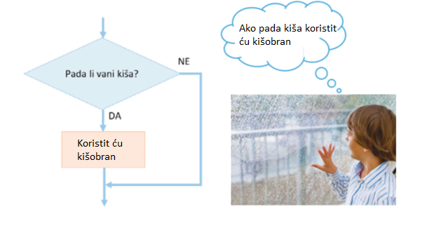
Odluke u svakodnevnom životu
U svakodnevnom životu često se susrećemo s nekim odlukama, donosimo zaključke ili odabiremo neki zadatak kao odgovor na postavljeno pitanje.
Slično je i u računalnom programu. Uvijek postoji neko pitanje na koje tražimo odgovor u obliku računalnih naredbi.

Slide 17
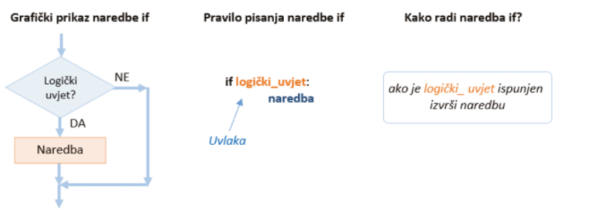
Naredba if
Za donošenje odluka u programu koristimo naredbu if.
Računalni programi mogu razumjeti samo uvjete koje kao rezultat vraćaju vrijednosti DA ili NE – logički uvjeti.
Rezultat logičkog uvjeta DA – uvjet ispunjen. (TRUE/ISTINA)
Rezultat logičkog uvjeta NE – uvjet nije ispunjen. (FALSE/LAŽ)
Ovakav oblik algoritamske strukture u kojoj se koriste logički uvjeti ili odluke naziva se grananje.
Prilikom pisanja programa i korištenja naredbe If moram o paziti na SINTAKSU programskog jezika

Slide 18
Sintaksa i syntax error
Sintaksa je pravilo pisanja u nekom programskom jeziku.

Slide 19
Aritmetički i relacijski operatori

Slide 20
ŠTo od navedenog može biti LOGIČKI UVJET:
4>7
2<3
3+6>7
5+3
2+3<9
5>6
C==A+B
A+B=E
4<6

Slide 21
ŠTo od navedenog može biti LOGIČKI UVJET:
+
4>7
2<3
3+6>7
5+3
2+3<9
5>6
C==A+B
A+B=E
4<6
+
+
-
+
+
+
-
+

Slide 22
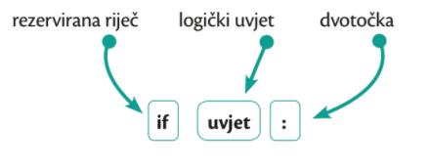
ZAPIŠIMO
Grananje – oblik algoritamske strukture u kojoj se koriste logički uvjeti (odluke).
Logički uvjet – uvjet koji kao rezultat vraća dvije vrijednosti: DA (istina) ili NE (laž).
Naredba if – naredba koja se upotrebljava za donošenje odluka u programima.
Nakon naredbe IF stavljamo dvotočku

Slide 23
ZAPIŠIMO
Grananje – oblik algoritamske strukture u kojoj se koriste logički uvjeti (odluke).
Logički uvjet – uvjet koji kao rezultat vraća dvije vrijednosti: DA (istina) ili NE (laž).
Naredba if – naredba koja se upotrebljava za donošenje odluka u programima.
Nakon naredbe IF stavljamo dvotočku
Što ako nam logički uvjet vrača vrijednost NE?
Kako se program ponaša?

Slide 24
else
Što ako nam logički uvjet vrača vrijednost NE?
Kako se program ponaša?

Slide 25
preporuke prije samog Pisanja koda
Dobro pročitaj zadatak (barem 2 puta)
Prepoznaj koja je vrsta algoritma u pitanju (slijed, grananje ili ponavljane)
Prepoznaj jesu li vrijednosti unaprijed definirane ili ih unosimo naredbom unosa
Prepoznaj s kojim tipom vrijednost varijable radiš (brojčane ili znakovne)

Slide 26
KORACI U STVARANJU PROGRAMA
Pokreni Python
Nakon izmjene ponovno spremi računalni program (CTRL +S)
Ako je potrebno izmjeni računalni program
Pohrani računalni program (CTRL+S)
Napiši računalni program
Izvrši program (F5)

Slide 27
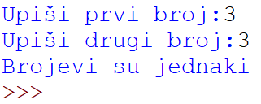
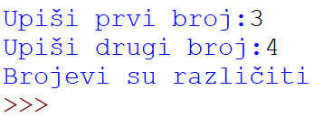
PRIMJER
Za dva unesena broja provjerite jesu li jednaki ili različiti.
BROJ VARIJABLI
TIP PODATKA
UVJET
Testni primjer:

Slide 28
ZADATAK 1
Napišite program koji provjerava je li uneseni prirodni broj jednoznamenkast.
BROJ VARIJABLI
UVJET
TIP PODATKA
Testni primjer:

Slide 29
ZADAtak 2:
Napiši program koji provjerava je li uneseni broj a pozitivan (veći od nule) ili nije.

